Slide 1
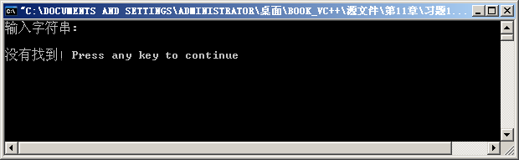
综合练习
编写一个程序，用来从文件中查找指定的字符串，字符串由用户输入，如果找到则显示字符串在文件中的位置，否则显示“没有找到”提示信息。例如，当前文件夹中有一个file.txt文件，其中有字符a～n。当用户输入空格时，其返回结果如图所示。

